Slide 1
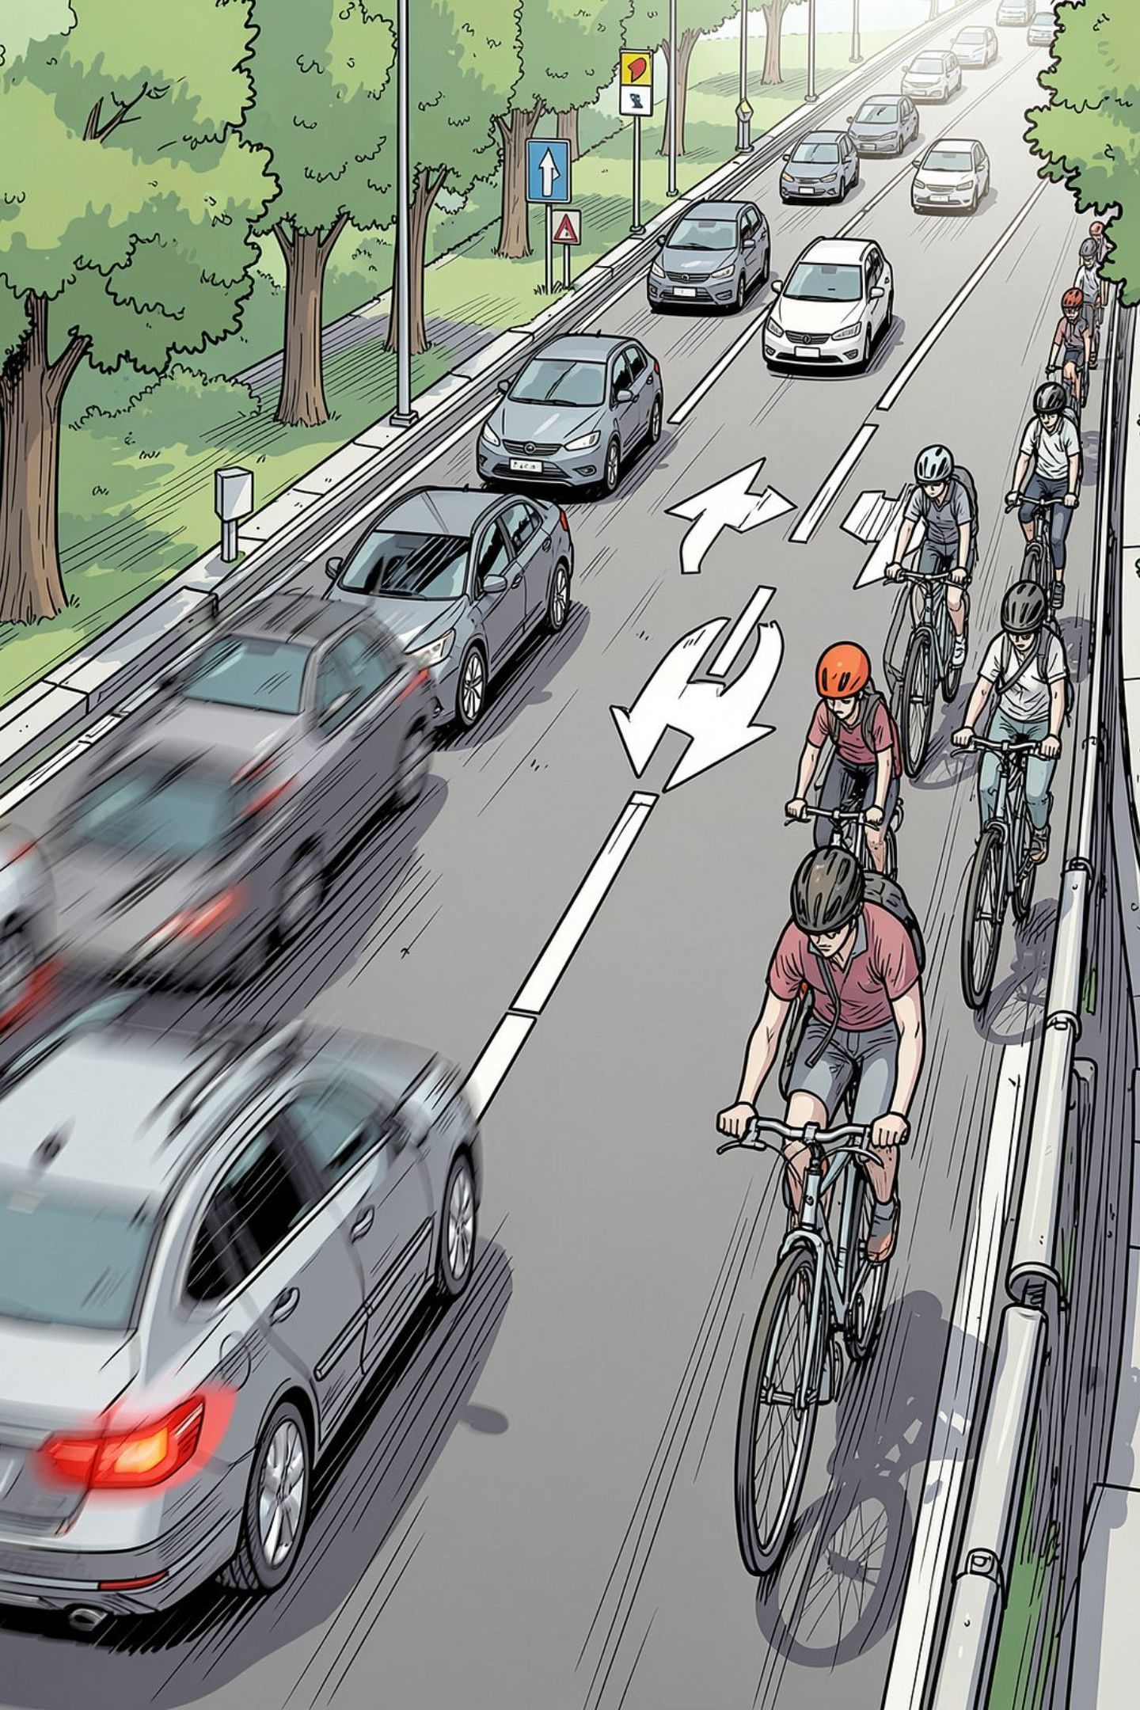
মোছাঃ নাসরিন নাহার
সহকারী শিক্ষক(ICT)
মকিমপুর মাধ্যমিক বিদ্যালয়
হরিণাকুন্ড,ঝিনাইদহ।
দ্রুতি ও বেগ
Speed & Velocity
পদার্থবিজ্ঞান — ৯ম–১০ম শ্রেণি
২য় অধ্যায়

Slide 2
শিখনফল
পাঠ শেষে শিক্ষার্থীরা—
01
02
গতি ও স্থিতি
দ্রুতি ও বেগ
গতি ও স্থিতির ধারণা ব্যাখ্যা করতে পারবে।
দ্রুতি ও বেগ কী তা ব্যাখ্যা করতে পারবে।
03
04
সূত্র ও একক
দূরত্ব ও সরণ
দ্রুতি ও বেগের সূত্র ও একক লিখতে পারবে।
দূরত্ব ও সরণের পার্থক্য ব্যাখ্যা করতে পারবে।
05
06
বাস্তব উদাহরণ
গাণিতিক সমস্যা
বাস্তব জীবন থেকে দ্রুতি ও বেগ শনাক্ত করতে পারবে।
গাণিতিক সমস্যা সমাধান করতে পারবে।

Slide 3



পূর্বজ্ঞান যাচাই
1
2
প্রশ্ন ২
প্রশ্ন ১
একটি গাড়ি পূর্ব দিকে ৫০ km/h বেগে চলছে—এখানে কোন অতিরিক্ত তথ্য দেওয়া হয়েছে?
একটি গাড়ি ১ ঘণ্টায় ৬০ কিলোমিটার গেলে তার গতি কেমন?
3
প্রশ্ন ৩
একজন দৌড়বিদ ১০০ মিটার দৌড়ে আবার আগের জায়গায় ফিরে এলে তার মোট দূরত্ব কত?
প্রথম প্রশ্নে শুধু কত দ্রুত চলছে তা বলা হয়েছে। দ্বিতীয় প্রশ্নে গতির সাথে দিকও বলা হয়েছে। এখান থেকেই দ্রুতি ও বেগের পার্থক্য বোঝা যায়।

Slide 4
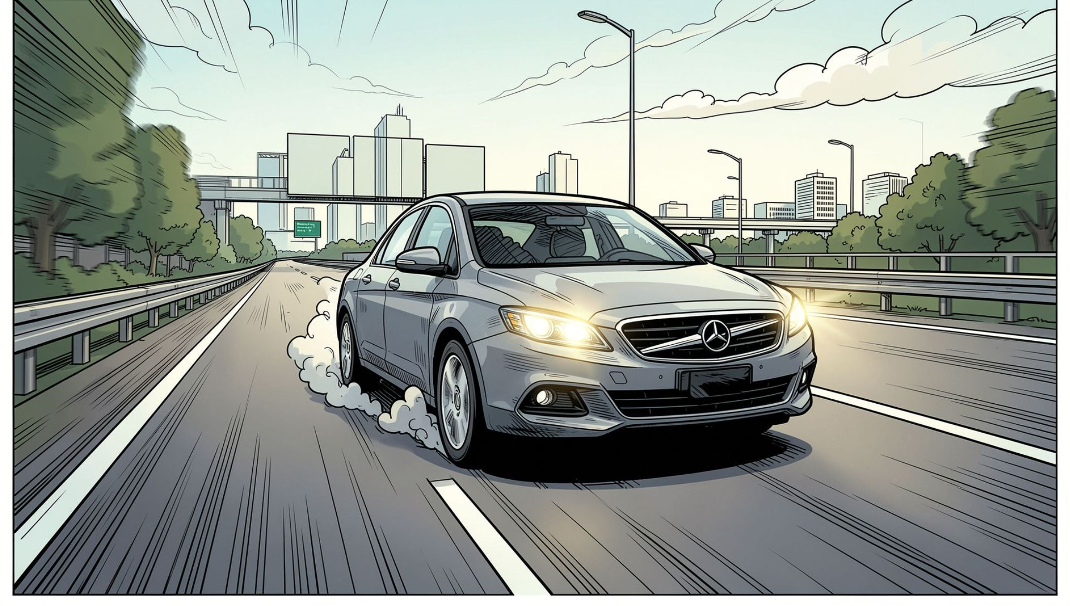
গতি কী?
গতি (Motion)
সময়ের সাথে কোনো বস্তুর অবস্থানের পরিবর্তন হলে বস্তুর গতি আছে বলা হয়।
🚗 উদাহরণ
চলন্ত গাড়ি, সাইকেল, গড়িয়ে যাওয়া বল, হাঁটতে থাকা মানুষ
স্থিতি (Rest): সময়ের সাথে অবস্থানের পরিবর্তন না হলে।

Slide 5

দূরত্ব ও সরণ
দূরত্ব (Distance)
সরণ (Displacement)
কোনো বস্তু একটি নির্দিষ্ট সময়ে যে মোট পথ অতিক্রম করে, তাকে দূরত্ব বলে।
কোনো বস্তুর প্রারম্ভিক অবস্থান থেকে চূড়ান্ত অবস্থানের সরলরেখার দিকনির্দেশিত দূরত্বকে সরণ বলে।
স্কেলার রাশি — শুধু মান আছে, দিক নেই
সর্বদা ধনাত্মক বা শূন্য
SI একক: মিটার (m)
ভেক্টর রাশি — মান ও দিক উভয়ই আছে
ধনাত্মক, ঋণাত্মক বা শূন্য হতে পারে
SI একক: মিটার (m)
উদাহরণ: ৩০ m পূর্বে গিয়ে ২০ m পশ্চিমে ফিরলে — মোট দূরত্ব = ৩০ + ২০ = ৫০ m
উদাহরণ: ৩০ m পূর্বে গিয়ে ২০ m পশ্চিমে ফিরলে — সরণ = ১০ m পূর্ব দিকে
⭐ মনে রাখো: দূরত্ব ≥ সরণের মান

Slide 6
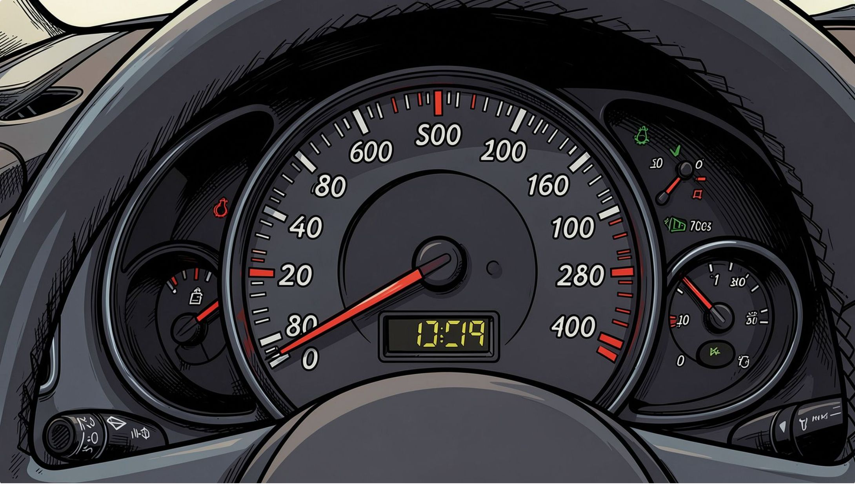

দ্রুতি কী?
সংজ্ঞা
কোনো বস্তু একক সময়ে যে দূরত্ব অতিক্রম করে, তাকে দ্রুতি বলে।
সূত্র
দ্রুতি = দূরত্ব ÷ সময়
একক
SI একক: m/s
অন্যান্য: km/h, cm/s
একটি গাড়ি 120 km পথ 2 ঘণ্টায় অতিক্রম করল।
দ্রুতি = 120 ÷ 2 = 60 km/h
উদাহরণ

Slide 7


সংজ্ঞা
বেগ কী?
কোনো বস্তু একক সময়ে নির্দিষ্ট দিকে যে সরণ ঘটায়, তাকে বেগ বলে।
সূত্র
বেগ = সরণ ÷ সময়
একক
SI একক: m/s
মান + দিক উভয়ই প্রয়োজন
উদাহরণ
20 m/s পূর্ব দিকে — এখানে মান ও দিক উভয়ই আছে।

Slide 8
দ্রুতি ও বেগের পার্থক্য
বিষয়
দ্রুতি
বেগ
রাশির ধরন
স্কেলার
ভেক্টর
কী বিবেচনা করে
দূরত্ব
সরণ
দিক
প্রয়োজন নেই
প্রয়োজন
SI একক
m/s
m/s
উদাহরণ
60 km/h
60 km/h পূর্ব দিকে
দ্রুতি = কত দ্রুত?
বেগ = কত দ্রুত + কোন দিকে?

Slide 9


গড় দ্রুতি, গড় বেগ ও একক রূপান্তর
গড় দ্রুতি
মোট দূরত্ব ÷ মোট সময়
উদাহরণ: ২০০ m পথ ৫০ s-এ অতিক্রম করলে
গড় দ্রুতি = ২০০ ÷ ৫০ = ৪ m/s
একক রূপান্তর
1 km = 1000 m
1 hour = 3600 s
গড় বেগ
মোট সরণ ÷ মোট সময়
একজন শিক্ষার্থী মাঠের চারদিকে ঘুরে শুরুর স্থানে ফিরলে — মোট সরণ = ০, তাই গড় বেগ = ০
উদাহরণ: 36 km/h = 36 × 5/18 = 10 m/s

Slide 10
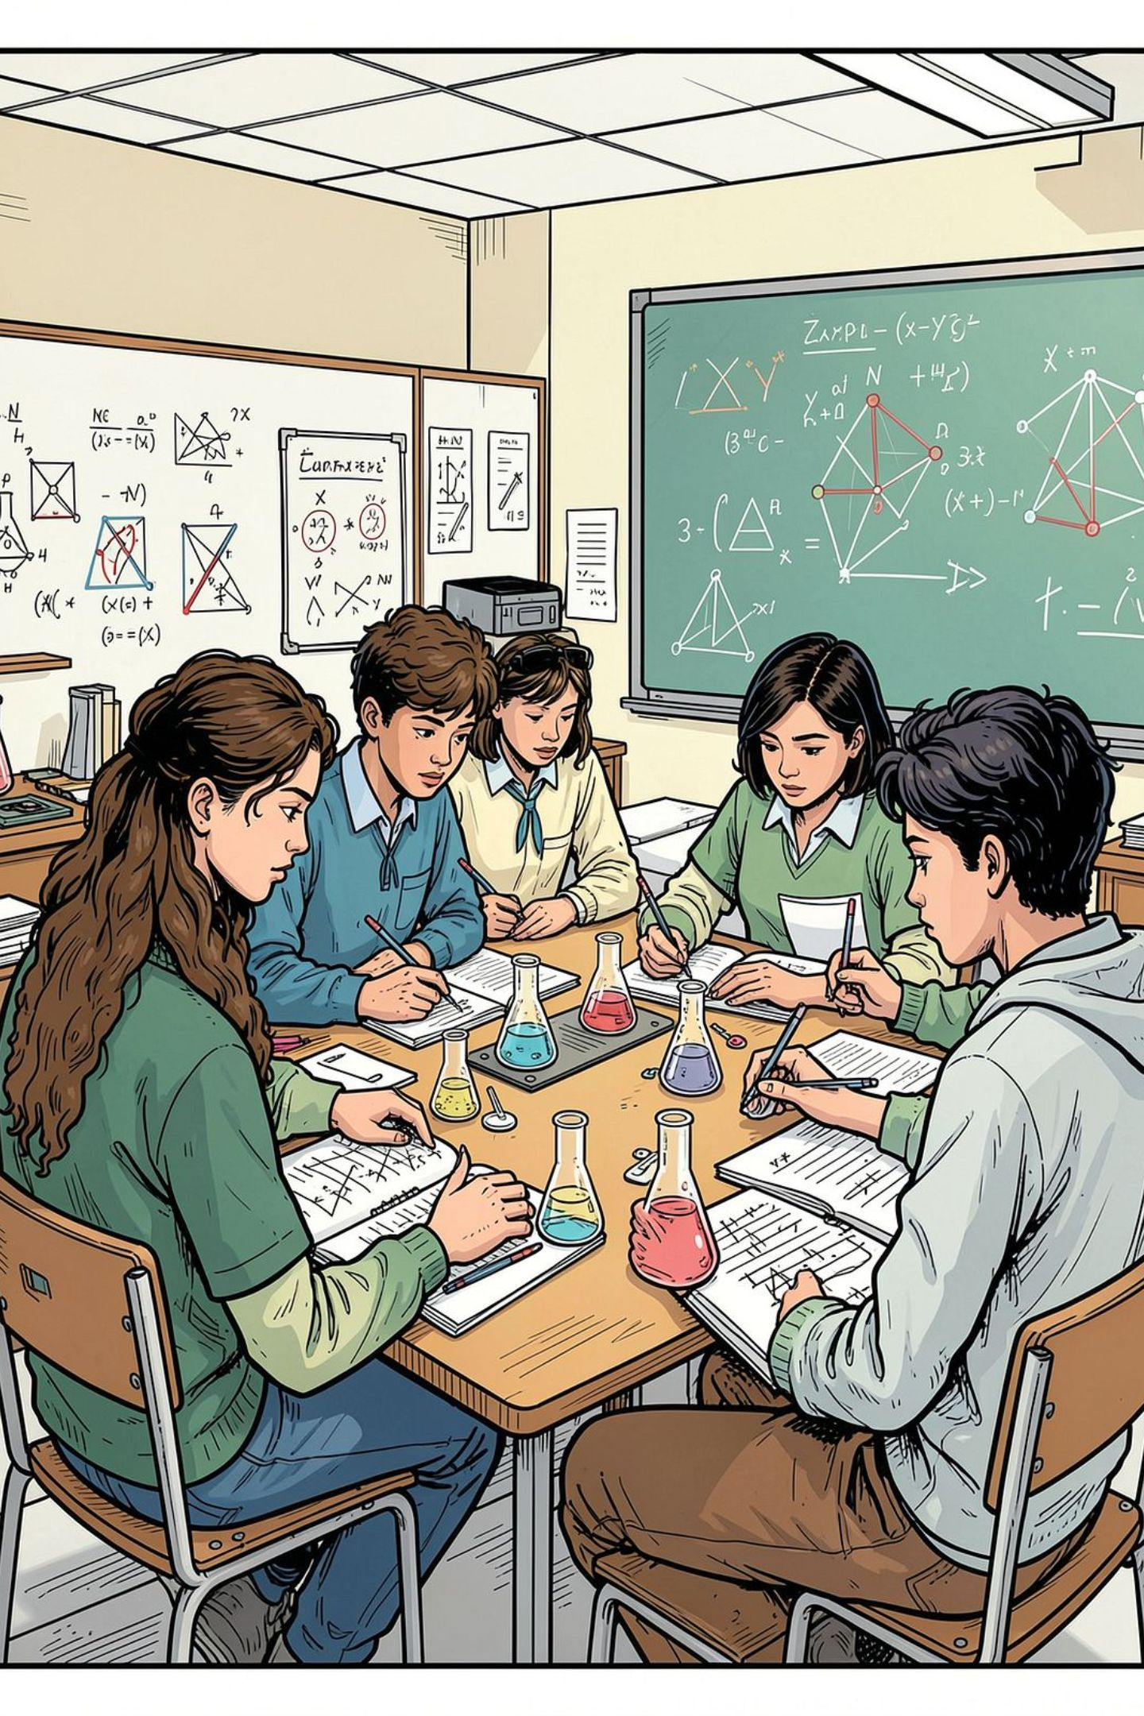




বাস্তব জীবন ও শ্রেণিকক্ষ কার্যক্রম
গাড়ি
স্পিডোমিটারে তাৎক্ষণিক দ্রুতি দেখা যায়।
ট্রেন
গতি ও চলার দিক বিবেচনা করলে বেগের ধারণা পাওয়া যায়।
দৌড়বিদ
মোট পথ থেকে দ্রুতি, শুরুর ও শেষ অবস্থান থেকে বেগ নির্ণয় করা যায়।
বিমান
বিমান চলার ক্ষেত্রে গতি ও দিক উভয়ই গুরুত্বপূর্ণ।

Slide 11
দলীয় কাজ (৫ মিনিট): দল-১: দূরত্ব ও সরণের উদাহরণ তৈরি করো। দল-২: দ্রুতি ও বেগের দুটি পার্থক্য লেখ। দল-৩: গাড়ি 100 m পথ 20 s-এ অতিক্রম করলে দ্রুতি নির্ণয় করো। দল-৪: শিক্ষার্থী ৫০ m পূর্বে গিয়ে ৫০ m পশ্চিমে ফিরলে — মোট দূরত্ব ও সরণ কত?

Slide 12
মূল্যায়ন
১।দ্রুতি কাকে বলে?
২।বেগ কাকে বলে?
৩। দ্রুতি কাকে বলে?
২। দ্রুতি ও বেগের দুইটি পার্থক্য লেখ।
৪। দ্রুতি ও সারণের মধ্যে পার্থক্য কী?
৫। দ্রুতি ও বেগের SI একক কী

